Slide 1
《期末考试》人教8物上
提分专练2 作图题
提分专练3 实验探究题
提分专练4 综合应用题
刷真题
试卷1 郑州市2022-2023学年上期期末联考试卷
试卷2 洛阳市2022-2023学年第一学期期末考试试卷
试卷3 平顶山市2022-2023学年上期期末质量调研试题
试卷4 济源市2022-2023学年上期期末质量调研试题
试卷5 焦作市2022-2023学年（上）期末试卷
试卷6 许昌市2022-2023学年第一学期期末教学质量检测
试卷7 开封市2022-2023学年第一学期期末学情诊断试卷
试卷8 濮阳市2022-2023学年第一学期期末考试试卷
试卷9 信阳市2022-2023学年上期学情调研试卷
刷模拟
试卷10 2023秋必刷·九县七区名师精研预测卷（一）
试卷11 2023秋必刷·九县七区名师精研预测卷（二）
过基础
第一章 机械运动
第二章 声现象
第三章 物态变化
第四章 光现象
第五章 透镜及其应用
第六章 质量与密度
章节巩固练1 机械运动
章节巩固练2 声现象
章节巩固练3 物态变化
章节巩固练4 光现象
章节巩固练5 透镜及其应用
章节巩固练6 质量与密度（1）
章节巩固练7 质量与密度（2）
刷专题
提分专练1 填空、选择重难题

Slide 2
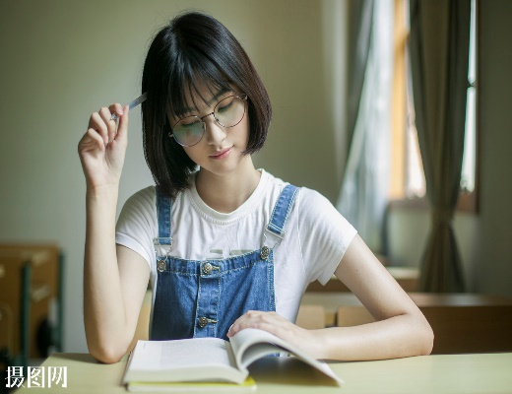
《期末考试》人教8物上
章节巩固练2 声现象

Slide 3
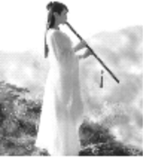
一、填空题
1.[2023九县七区中考]箫是我国的一种传统乐器，如图所示，演奏者吹箫时，发出的声音是由于空气柱的 振动 ⁠而产生的，演奏者用手指按压不同位置的气孔，是为了改变声音的 音调 ⁠.
振动
音调

Slide 4
音
2.智能音箱可以模仿很多动物的声音，该音响主要是模仿声音的 音色 ⁠（选填“音调”“音色”或“响度”）；休息时，智能音箱可以播放轻音乐舒缓身心但音量不能过大，是指声音的 响度 ⁠（选填“音调”“音色”或“响度”）要适中，以免影响听力。
3.物理课堂上，老师给同学们表演“狮吼功”：他竭尽全力发出“狮吼功”震碎了酒杯。学生听到的“狮吼声”是通过 空气 ⁠传播的，酒杯被震碎说明声能够传递 能量 ⁠；声音太大，同学们用手捂住耳朵，是在 人耳 ⁠处减弱噪声。
色
响度
空气
能量
人耳

Slide 5
4.用声呐系统向海底垂直发射声波，经6 s后收到回波，已知声音在海水中的传播速度为1 530 m/s，则此处海水的深度为 4 590 ⁠m；利用此种方法 不能 ⁠（选填“能”或“不能”）测量地球和月球之间的距离，这是因为 真空不能传声 ⁠。
4 590
不能
真空不能传声

Slide 6
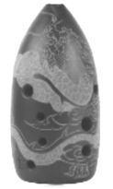
二、选择题
5.[跨学科实践]如图是我国最早的乐器之一“埙”，吹奏时能发出宫、商、角、徵、羽五音，相当于现在的do、re、mi、sol、la。五音是指声音的（ A ）
A
A.音调 | B.响度 | C.音色 | D.速度

Slide 7
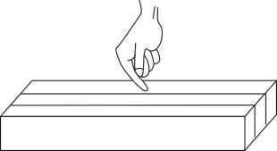
6.[教材P27素材改编]绷紧在纸盒上的两条橡皮筋，粗细不同（如图），用手拨动橡皮筋可发出声音。下列说法正确的是（ D ）
D
A.拨动橡皮筋发出的声音，不是振动产生的
B.手拨动越快，橡皮筋发出的声音传播越快
C.拨动两条橡皮筋，发出声音的响度一定不同
D.拨动不同橡皮筋，可探究音调与振动频率的关系

Slide 8
7.有一种电动牙刷，它能发出超声波，直达牙刷棕毛刷不到的地方，这种刷牙方式既干净又舒服。下列说法正确的是（ B ）
B
A.人耳能听到电动牙刷发出的超声波
B.该现象说明了声音可以传递能量
C.电动牙刷发出的超声波频率小于20 000 Hz
D.超声波的传播不需要介质

Slide 9
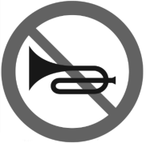
8.在学校、医院和科学研究部门附近，有如图所示禁止鸣笛的标志。在下列措施中，与这种控制噪声方法相同的是（ D ）
D
A.工人戴上防噪声耳罩
B.在道路旁设置隔声板
C.上课时关闭教室的门窗
D.在摩托上安装消声器

Slide 10
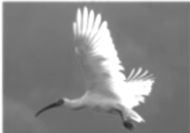
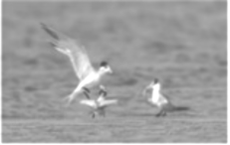
9.如图所示，朱鹮和中华凤头燕鸥都是国家一级保护动物。朱鹮有着“东方宝石”之称，中华凤头燕鸥被称为“神话之鸟”。下列说法正确的是（ D ）
D
朱鹮
中华凤头燕鸥
A.我们听到朱鹮发出的声音可能是超声波
B.只要朱鹮的发声部位振动，我们就一定能听到声音
C.朱鹮和中华凤头燕鸥发出的声音音调相同时，它们的响度一定相同
D.人们依据音色的不同，能区分出朱鹮和中华凤头燕鸥的声音

Slide 11
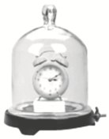
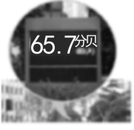
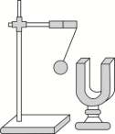
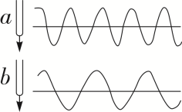
A
10.如图所示的现象中，下列分析正确的是（ A ）
甲
乙
丙
丁
A.甲图：发声的音叉轻触系在绳上的乒乓球，球多次被弹开，说明发声体在振动
B.乙图：抽掉玻璃罩中的空气，听到闹钟铃声的音量不会变化
C.丙图：a、b两个音叉的波形图不同，但音调相同
D.丁图：噪声监测仪既可以监测噪声的强弱，又可以防止噪声的产生

Slide 12
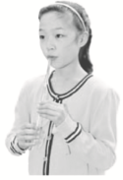
11.（双选）如图，小王用捆有棉花的筷子插入两端开口的塑料管制成了哨子，用嘴吹管的上端，可以发出悦耳的哨声。以下说法正确的是（ AB ）
AB
A.哨声是由管内空气柱的振动产生的
B.用更大的力吹管子，哨声响度变大
C.吹管子时下拉“活塞”，哨声音调变高
D.悦耳的哨声在任何环境下都不可能成为噪声

Slide 13
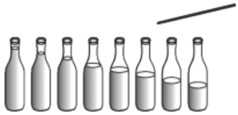
12.（双选）学习了声音的知识后，小芳自制了“水瓶琴”。她往8个相同的玻璃瓶中灌入不同高度的水，敲击它们就可以发出不同的声音。关于“水瓶琴”，下列说法中正确的是（ BC ）
BC
A.敲击时，“水瓶琴”的“琴声”因为空气柱的振动产生
B.用同样大小的力从左到右依次敲击，音调依次升高
C.敲击同一个瓶子，用力越大响度越大
D.“水瓶琴”的声音在空气中的传播速度是3×10⁸ m/s

Slide 14
三、综合应用题
13.有一辆汽车在进入隧道前鸣笛一声，汽车的行驶速度是90 km/h，司机鸣笛后5 s听到隧道口处山崖反射的回声，声音在空气中的传播速度是340 m/s。求：
（1）从司机鸣笛至5 s后听到隧道口处山崖反射的回声，汽车前行了多远？
解：（1）汽车的行驶速度v_{车}＝90 km/h＝25 m/s
由v＝$\frac{s}{t}$可知，从司机鸣笛到听到回声，汽车前行距离
s_{车}＝v_{车}t＝25 m/s×5 s＝125 m

Slide 15
（2）汽车接收到回声时离隧道口有多远？
解：（2）5 s内声音传播的距离s_{声}＝v_{声}t＝340 m/s×5 s＝1 700 m
汽车鸣笛时离隧道口距离
s＝$\frac{1}{2}$（s_{车}＋s_{声}）＝$\frac{1}{2}$×（125 m＋1 700 m）＝912.5 m
汽车接收到回声时离隧道口的距离
s'＝s－s_{车}＝912.5 m－125 m＝787.5 m

